Slide 1
Oso marrón, Oso marrón, ¿Qué puedes ver?
Notes:
Unknown sources

Slide 2
…pájaro rojo.
Puedo ver un…

Slide 3
Puedo ver un…
…pato amarillo.

Slide 4
Puedo ver un…
…caballo azúl.

Slide 5
Puedo ver una…
…rana verde.

Slide 6
Puedo ver un…
…gato morado.

Slide 7
Puedo ver un…
…perro blanco.

Slide 8
Puedo ver una…
...oveja negra.

Slide 9
Puedo ver un…
…un mono ______.

Slide 10
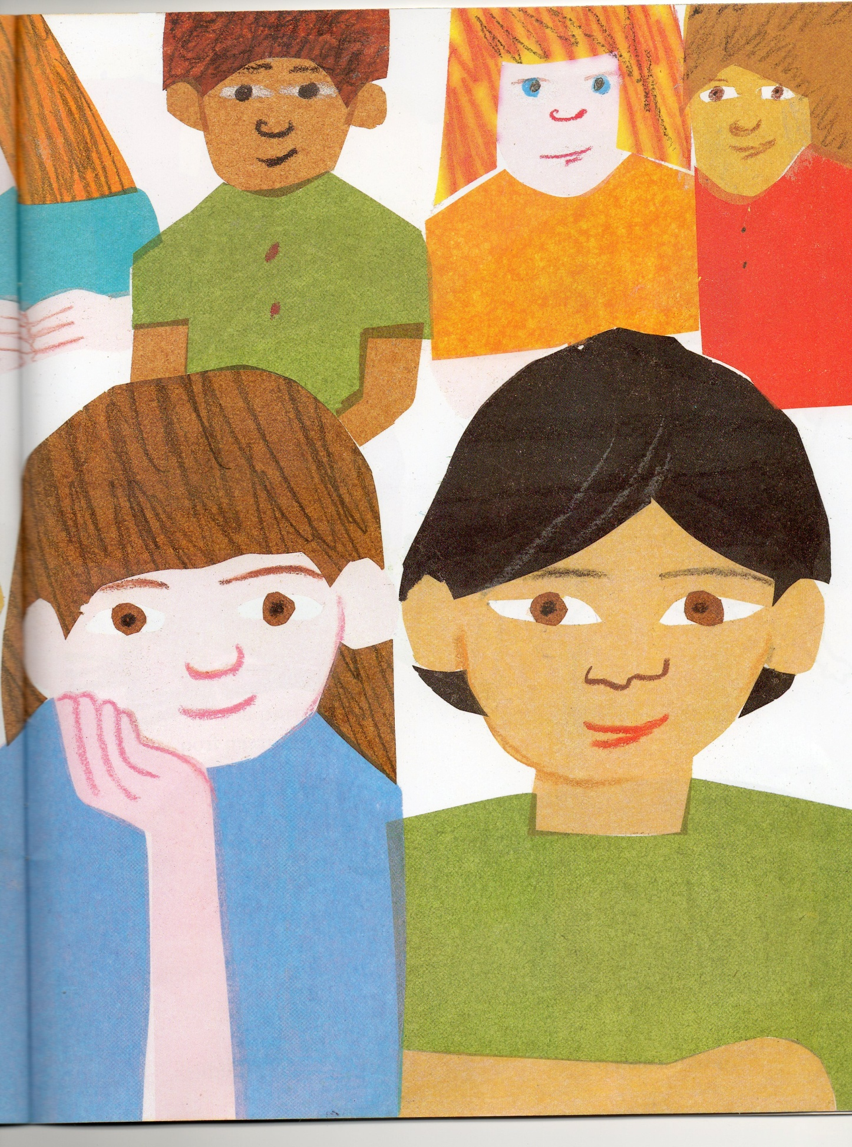
Puedo ver …
…niños.

